Slide 1
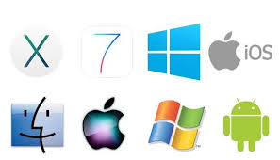
Операционна система
KMИТ, 6 клас, Елена Маврова

Slide 2
1. Операционна система
СИСТЕМЕН
Система от програми, която управлява хардуера и приложния софтуер.
ПРИЛОЖЕН
Всички потребителски програми (графични, текстови, аудиоредактори, електронни таблици и др.)
Операционна система е системен софтуер.
СОФТУЕР

Slide 3
2. Основни функции на операционната система
Осъществява връзката между компютъра и човека, чрез нейния интерфейс
Управлява файловете и папките
Управлява периферните устройства – клавиатура, монитор, принтер, скенер, CD\DVD устройство, тонколони и др.
Управлява изпълнението на програмите

Slide 4
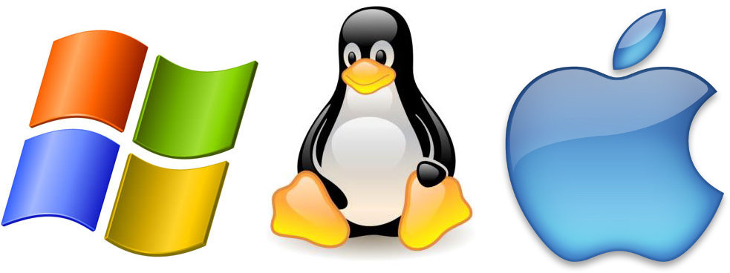
3. Видове ОС според интерфейса им
3.1. ОС с графичен интерфейс
MS Windows, Linux, Mac OS
Основни елементи на този вид операционни системи са иконите, менютата и прозорецът, който се манипулира с мишката.

Slide 5
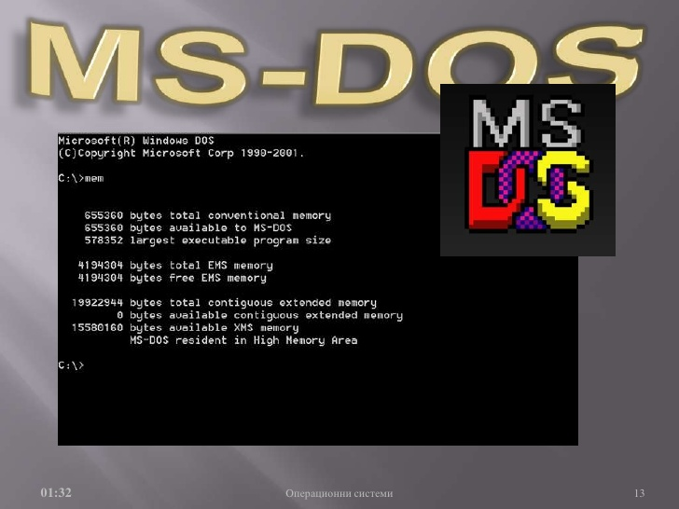
3.2. ОС с текстов (команден) интерфейс – MS DOS
Операционна система, която осъществява диалога с потребителя само чрез текстови команди, написани от клавиатурата.

Slide 6
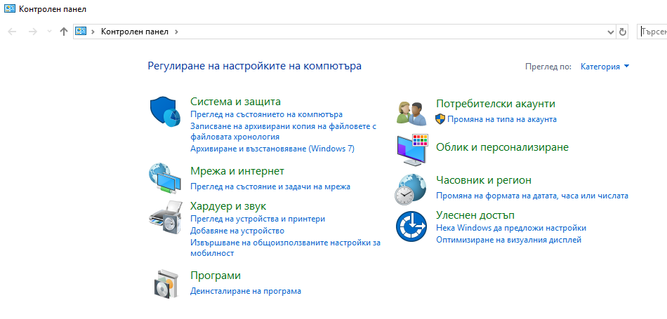
4. Контролен панел (Control Panel)
Програма, с която могат да се задават основните потребителски настройки на операционната система Windows.
Чрез него можем да променим изгледът на потребителския интерфейс.

Slide 7
5. Файлова структура
Определение – организация на информацията във файлове и папки
Дървовидна (йерархична) структура (основна папка и подпапки)
6 клас
6 а клас
Елеонора
Димитър
6 б клас
Иван
Георги
Лидия

Slide 8
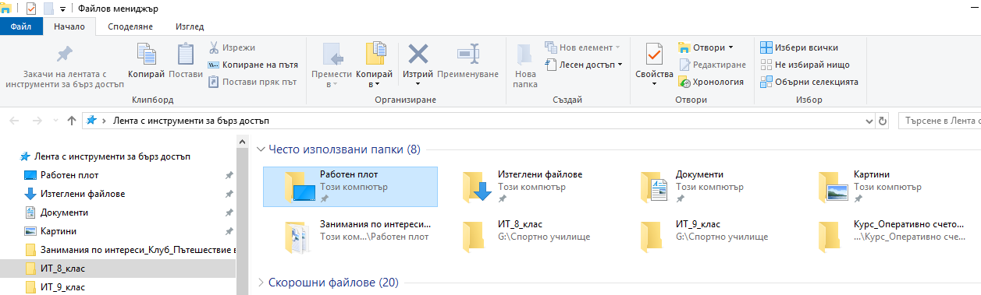
Програма за управление на папките в MS Windows
Файлов мениджър - може да създава, копира, премества, изтрива файлове и папки.

Slide 9
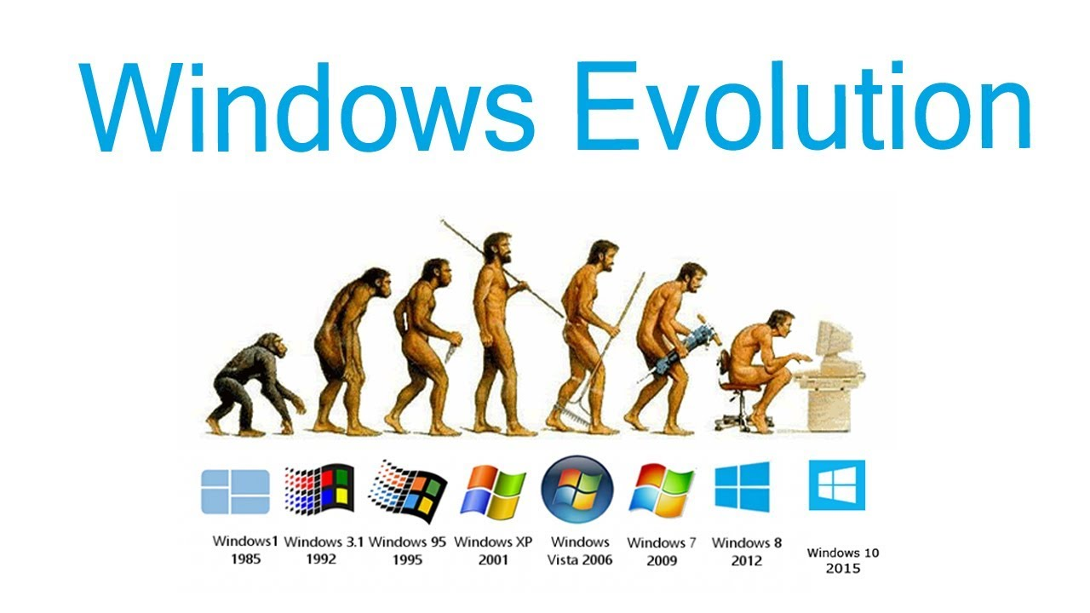
Evolution of Microsoft Windows

Slide 10
Задача:
Във вашите папки създайте подпапки с имена: Компютърна текстообработка, Графични изображения, Електронни таблици, Компютърна презентация
Избройте начините, по които можете да изпълните задачата.

